Slide 1


Slide 2

Machine Learning For Investment
Chủ đề: Decision tree
Sàn MXC, chuẩn bị để thực chiến cho buổi 14, 15, 16
GV.Đặng Trí Thanh
Huỳnh Văn Nam

Slide 3

Nội dung chính
So sánh dự đoán của mô hình Hồi quy tuyến tính và Cây quyết định
Chuẩn bị công cụ cho buổi học 14, 15, 16 dùng tài khoản Real
2.1 Chuẩn bị về công cụ cho Forex
- Các sàn giao dịch: HotForex, ICMarket, XM,…
+ Cài đặt MT5
+ Cấu hình MT5 chạy Algo Trading
+ Lấy thông tin Server, Login, Password
2.2 Chuẩn bị về công cụ cho Chứng khoán
- Các sàn giao dịch: SSI, DNSE
2.3 Chuẩn bị về công cụ cho Crypto
- Các sàn giao dịch: Binance, MEXC, Coinbase

Slide 4
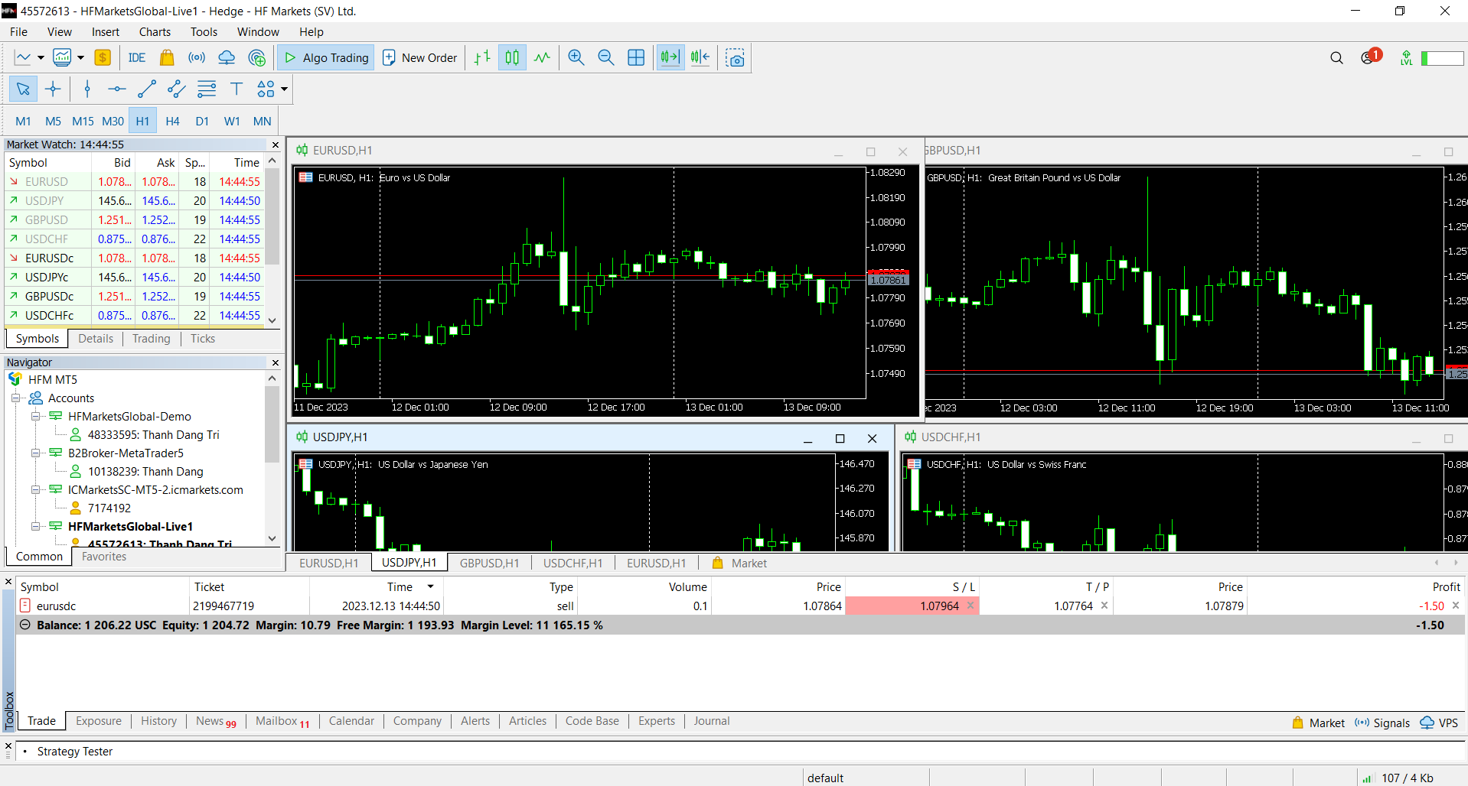
Chuẩn bị công cụ cho buổi 14, 15 ,16
Chuẩn bị công cụ về Forex
- Cài đặt MT5
Notes:
Efficient Market Hypothesis, ChatGPT, etc.

Slide 5
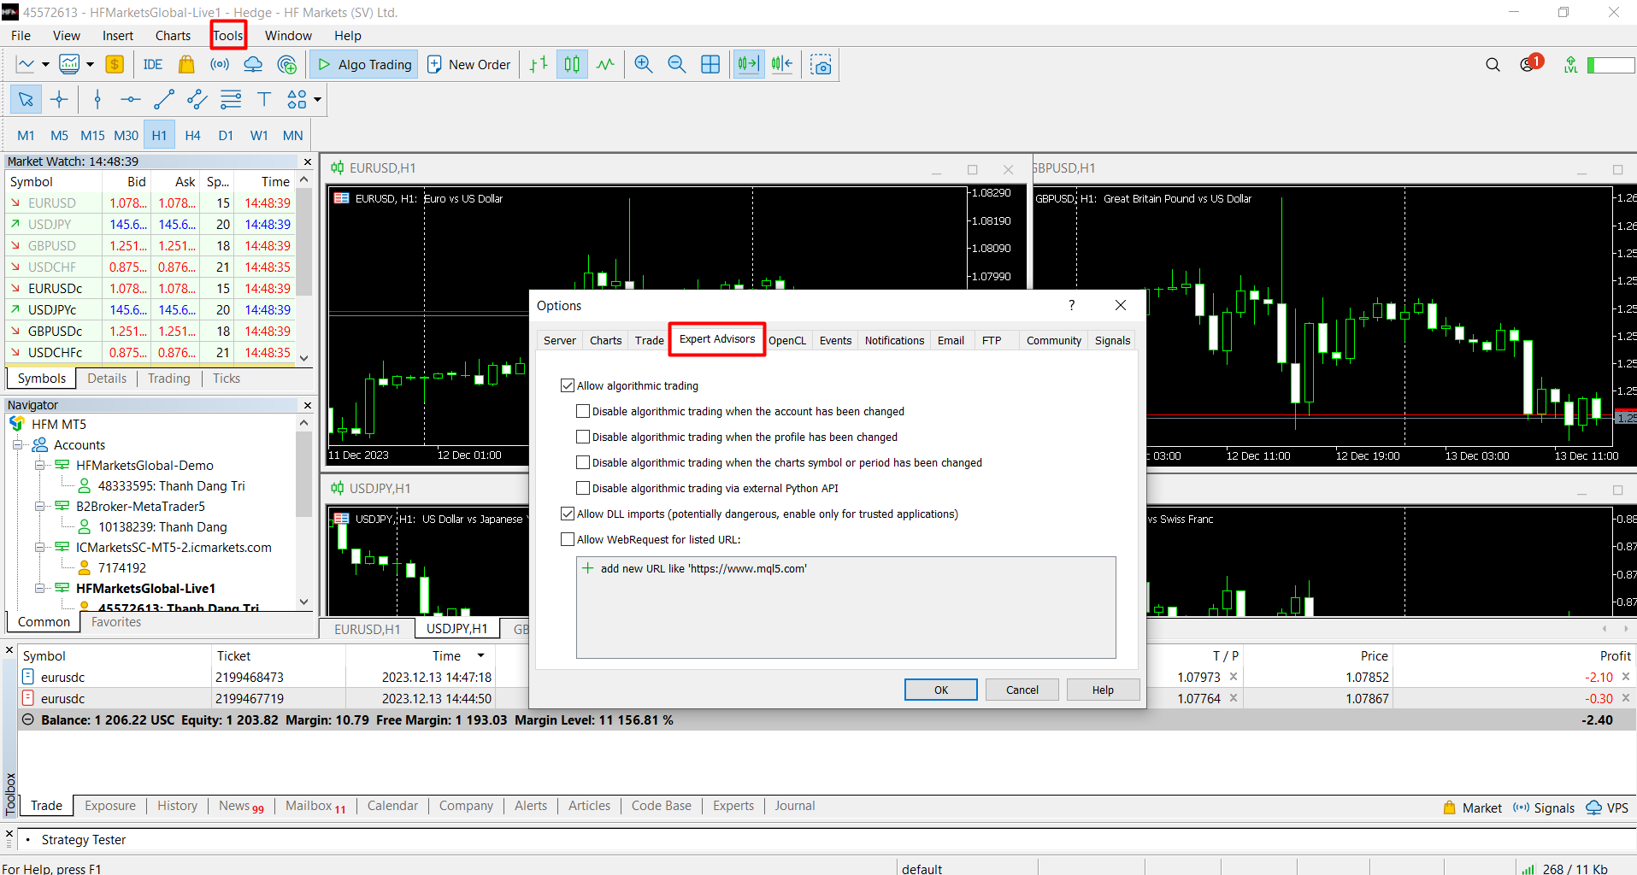
Chuẩn bị công cụ cho buổi 14, 15 ,16
Chuẩn bị công cụ về Forex
- Tùy chọn cho phép Algo Trading: Menu Tool\ Options và chọn EA
Notes:
Efficient Market Hypothesis, ChatGPT, etc.

Slide 6
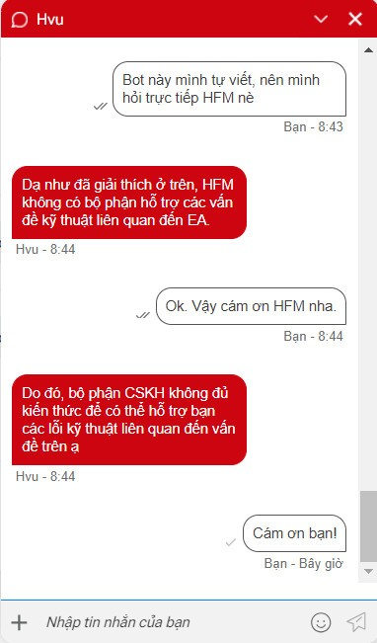
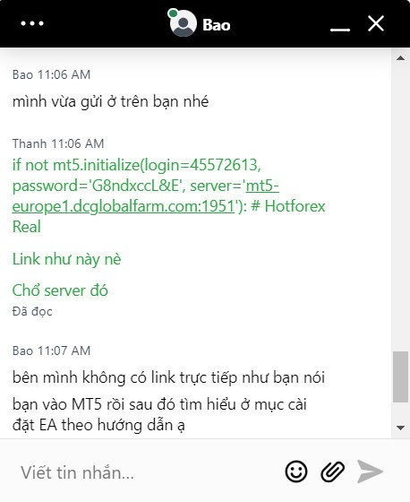
Chuẩn bị công cụ cho buổi 14, 15 ,16
Chuẩn bị công cụ về Forex
Thông tin kết nối đến các sàn: Có dạng Login (user), Password, Server (là 1 link)
+ HotForex: login=45572613, password='G8ndxL&E', server='mt5-europe1.dcglobalfarm.com:1951‘
+ ICMarket: 7174192 NttZS95a mt5-2.icmarkets.com
Liên hệ với Chăm sóc khách hàng của sàn
Notes:
Efficient Market Hypothesis, ChatGPT, etc.

Slide 7
So sánh dự đoán mô hình Hồi quy tuyến tính và Cây quyết định
So sánh dự đoán: Code
Notes:
Efficient Market Hypothesis, ChatGPT, etc.

Slide 8
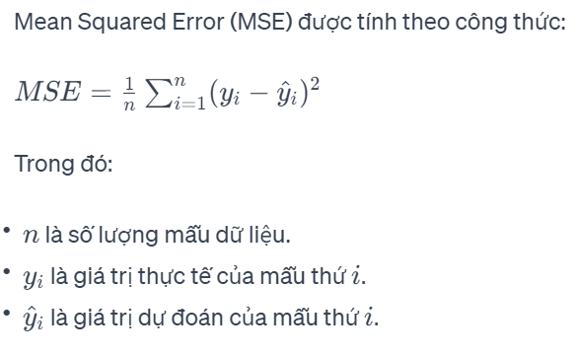
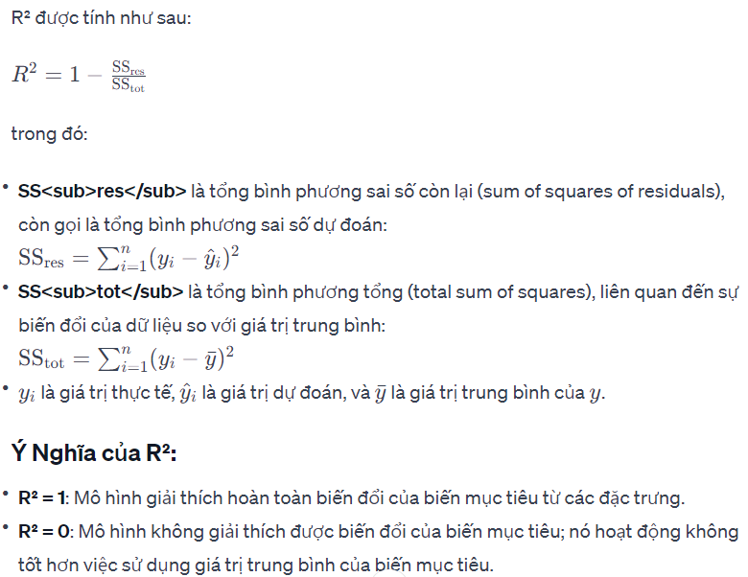
So sánh dự đoán mô hình Hồi quy tuyến tính và Cây quyết định
Chỉ số MSE: Lỗi bình phương trung bình
Chỉ số R²: Còn gọi là hệ số xác định
Notes:
Efficient Market Hypothesis, ChatGPT, etc.

Slide 9


